Slide 1
Лабораторна оцінка гормональної активності жіночих статевих залоз

Slide 2
Андростендіола глюкуронід (3-альфа-Діол)
Андростендіола глюкуронід (3-альфа-діол глюкуронід) є кон'югованою формою 3-альфа андростендіона - основного метаболіту дигідротестостерона (ДГТ) і відображає активність периферичного перетворення андрогенів.
Він може утворюватись із ДГЕА-С, андростендіона і глюкуронованих метаболітів інших андрогенів (андростендіона глюкуроніда).
Процес глюкуронування відбувається в шкірі, сальних залозах, печінці.
Кон'югація продуктів обміну андрогенів з глюкуроновою кислотою значно полегшує інактивацію і експресію гормональних метаболітів.
Чутливість шкіри до андрогенів залежить від присутності фермента 5-альфа-редуктази, який перетворює тестостерон на ДГТ, що, в свою чергу, зв'язується з внутрішньоклітинними рецепторами і стимулює андрогенну біоактивність шкіри.
Це проявляється стимуляцією росту волосся на обличчі, грудних залозах, верхній частині живота.
Андростендіол глюкуронід не володіє прямим андрогенним ефектом, але відображає рівень секреціїї тестостерона, ДГТ та 5-альфа-редуктази.
В організмі жінки основна кількість андростендіола глюкуроніда є продуктом секреції кори наднирників. Надлишкова продукція андрогенів у жінок відбувається при різних гормональних порушеннях (СПКЯ, природженій гіперплазії кори наднирників, гіпертекозі, акромегалії, пухлинах яєчників та кори наднирників, ожирінні).
В деяких випадках рівень 3-альфа-діол глюкуроніда може бути підвищеним навіть при нормальному рівні інших андрогенів в сироватці, що спостерігається при ідіопатичному гірсутизмі.

Slide 3
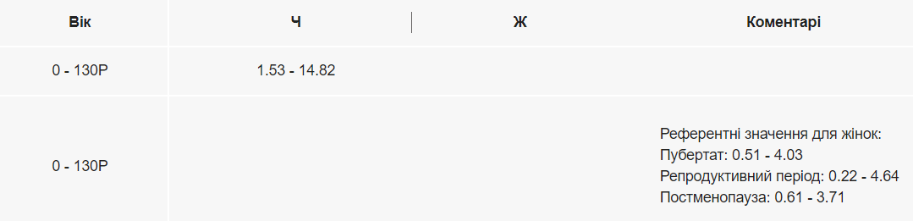
Показання для призначення
1. Оцінка андрогенної активності шкіри (відображає активність 5-альфа-редуктази) - діагностика периферичних форм гіперандрогенії.
2. Диференційна діагностика гірсутизма, особливо у випадках, коли присутні клінічні прояви гірсутизму, але концентрація таких андрогенів, як тестостерон, вільний тестостерон і дигідротестостерон, знаходяться в межах рефенсних значень.
3. Моніторинг лікування гірсутизма і інших станів, пов'язаних з надлишковим утворенням андрогенів в периферичних тканинах.
Клінічна значущість
1. Складова діагностики гірсутизма і інших проявів гіперандрогенії у жінок і дітей.
2. Дослідження чоловічого гермафродитизма внаслідок дефіциту 5-альфа-редуктази.
Склад показників:
Андростендіола глюкуронід (3-альфа-Діол)
Метод: Твердофазний імуноферментний аналіз
Діапазон вимірювань: 0.1 - 50
Одиниця виміру: Нанограм на мілілітр
Референтні значення:
Інтерференція:
Підвищення
глюкокортикоїди, комбіновані гормональні контрацептиви, флутамід, фінастерид, ципротерона ацетат
Інтерпретація:
Підвищення
Ідіопатичний гірсутизм, гірсутизм в сполученні з СПКЯ та природженою гіперплазією кори наднирників.
Зниження
Гіпоандрогенії у чоловіків (чоловічий гермафродитизм), прийом дексаметазону жінками, що страждають від гірсутизму.

Slide 4
Андростендіон
Андростендіон є основним попередником в біосинтезі андрогенів та естрогенів.
Він утворюється в наднирниках і статевих залозах і є прогормоном тестостерона і естрона, зокрема у жінок в період менопаузи.
Тест використовується в комплексі з іншими дослідженнями для діагностики гіперандрогеній різного генезу та для оцінки ефективності лікування.
Показання для призначення
1. Діагностика, диференційна діагностика і контроль лікування гіперандрогенних станів різного генезу (СПКЯ, андрогенпродукуючи пухлини).
2. Складова діагностики причин порушення менструального циклу.
3. Складова діагностики порушень статевого розвитку.
4. Складова диференційної діагностики різновиду ферментативної недостатності при вродженій гіперплазії кори наднирників (21-гідроксилаза, 11-гідроксилаза, 17-альфа-гідроксилаза, 3-бета-гідроксистероїддегідрогеназа).
Клінічна значущість
1. СПКЯ.
2. Диференційна діагностика різновидів ферментативної недостатності при природженій гіперплазії кори наднирників.
3. Моніторинг ефективності лікування природженої гіперплазії кори наднирників (21-гідроксилаза, 11-гідроксилаза, 17-альфа-гідроксилаза, 3-бета-гідроксистероїддегідрогеназа).
4. Діагностика передчасного статевого дозрівання (в поєднанні з гонадотропінами).
5. Андрогенпродукуючі пухлини наднирників та яєчників.

Slide 5
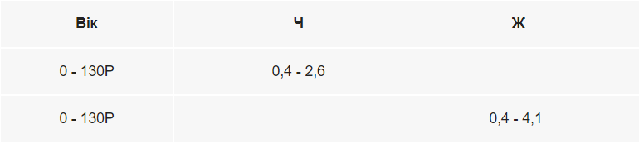
Склад показників:
Андростендіон
Метод: Хемілюмінесцентний імуноаналіз
Діапазон вимірювань: 0.3 - 10
Одиниця виміру: Нанограм на мілілітр
Референтні значення:
Інтерференція:
Підвищення
Кортикотропін, кломіфен, ципротерона ацетат, левоноргестрел, метирапон
Зниження
Дексаметазон
Інтерпретація:
Підвищення
СПКЯ (в частині випадків), гірсутизм (в частині випадків), природжена гіперплазія кори наднирників, синдром Кушинга, ектопічна продукція АКТГ, стромальний гіпертекоз яєчників, гормонпродукуючі пухлини яєчників та наднирників.
Зниження
Первинна наднирникова недостатність, гіпогонадизм, природжена гіперплазія кори наднирників внаслідок дефіциту 17-альфа-гідроксилази та 3-бета-гідроксистероїддегідрогенази-2, серповидноклітинна анемія

Slide 6
Антимюллерів гормон (АМГ)
АМГ - димерний глікопротеїн, що відноситься до родини бета-трансформуючих факторів росту.
У чоловіків, у процесі ембріонального розвитку, АМГ секретується клітинами Сертолі і відповідає за регресію мюллерових проток.
Секреція АМГ починається відразу після дифференціювання гонад за чоловічим типом на 7-8 тижні ембріонального розвитку.
До настання статевої зрілості АМГ продукується яєчками, а потім його рівень поступово знижується до постпубертатних значень.
АМГ позитивно корелює з концентрацією сперматозоїдів і об'ємом сперми. У жінок АМГ продукується гранульозними клітинами фолікулів у яєчниках і корелює з кількістю антральних фолікулів та віком. АМГ не виявляється у дівчат до періоду статевої зрілості. Після досягнення пубертата рівень АМГ визначається в межах референтних значень до періоду пременопаузи, після чого поступово знижується.
Таким чином, АМГ є чутливим предиктором менопаузи і маркером оваріального резерву.
Рівень АМГ не залежить від періоду менструального циклу і не має значних коливань, на відміну від ФСГ і естрадіола.
Показання для призначення
1.У жінок: дослідження оваріального резерва в рамках діагностики причин овуляторної дисфукнції, причин субфертильності та неплідності. Додаткове дослідження в діагностиці СПКЯ. Діагностика та контроль ефективності лікування гранульозоклітинного раку яєчників; діагностика передчасної яєчникової недостатності (первинної та ятрогенної).

Slide 7
3. У дітей та підлітків: виявлення передчасного статевого розвитку та затримки статевого розвитку; диференційна діагностика крипторхізму та анорхізму; диференційна діагностики інтерсексуальних станів.
Клінічна значущість
1. Важлива складова більшості форм передчасної яєчникової недостатності.
2. Оцінка оваріального резерву, як частини обстеження при неплідності, порушеннях менстуального циклу.
3. Прогноз ефективності стимуляції овуляції і синдрома гіперстимуляції яєчників в циклах ЕКЗ.
4. Додатковий тест в діагностиці СПКЯ (особливо нормоандрогенних форм).
5. Обстеження дітей при порушенні статевого дозрівання, оцінка функції яєчок у новонароджених та дітей.
6. Діагностика та моніторинг лікування гранульозоклітинних пухлин яєчників.
7. Складова діагностики неплідності у чоловіків.
Склад показників:
Антимюллерів гормон (АМГ)
Метод: Імунохемілюмінісцентний на мікрочастинках
Діапазон вимірювань: 0.02 - 240
Одиниця виміру: Нанограм на мілілітр
Референтні значення:

Slide 8
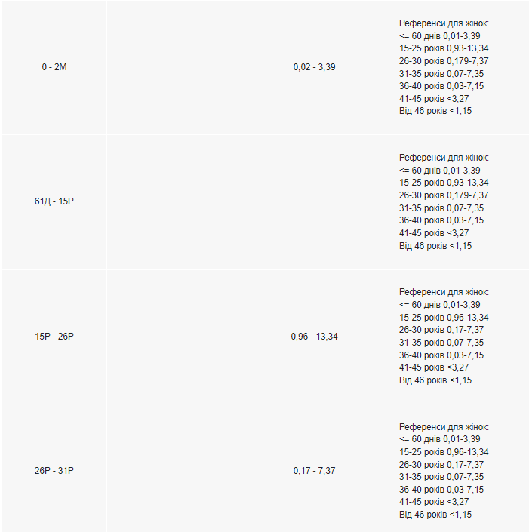

Slide 9
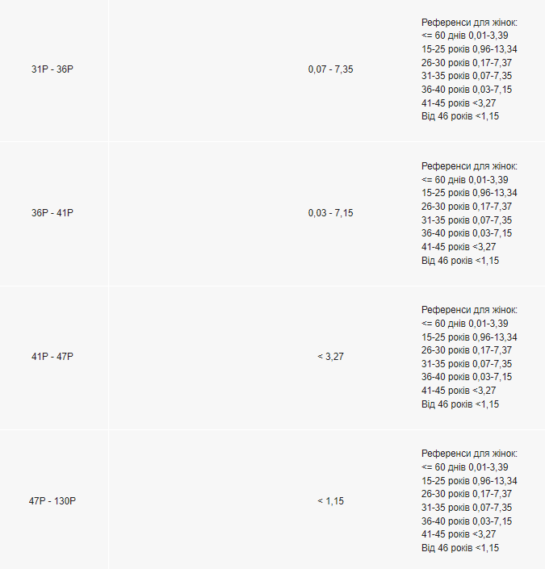

Slide 10
Інтерференція:
Зниження
(транзиторні) комбіновані гормональні контрацептиви, дефіцит вітаміну Д
Інтерпретація:
Підвищення
СПКЯ, гранольозоклітинні пухлини яєчників, присутність тестикулярної тканини у дітей з інтерсексуальним статевим розвитком
Зниження
Зниження оваріального резерву, ожиріння в пізньому репродуктивному віці, менопауза, передчасна яєчникова недостатність (первинна, ятрогеннна), дисгенезія гонад, анорхізм, передчасний статевий розвиток у хлопчиків, затримка статевого розвитку у дівчат.

Slide 11
Антитіла антиспермальні (кров)
Антиспермальні антитіла (АСА) можуть бути виявлені як у чоловіків, так і у жінок.
АСА здатні блокувати сперматогенез, порушувати рухливість сперматозоїдів в еякуляті, перешкоджати проникненню в цервікальний слиз, порушувати капацитацію, акросомальну реакцію, зв'язування з zona pellucida, утруднюють фертилізацію, порушують дроблення бластоцисти і, навіть, можут сприяти перериванню вагітності в малих термінах.
Показання для призначення
Диференційна діагностика чоловічого та жіночого безпліддя.
Аномальні результати посткоїтального тесту.
Аномальні показники спермограми.

Slide 12
Глобулін, що зв'язує статеві гормони (СЗГ)
Глобулін, що зв'язує статеві стероїди (СЗГ) - білок, що зв'язує і транспортує тестостерон і естрадіол.
Зв'язані з білком гормони біологічно неактивні.
Окрім своєї транспортної функції, СЗГ захищає тестостерон та естрадіол від метаболічної інактивації на шляху від залози, що їх секретує, до органа-мішені і являє собою депо гормонів в організмі.
Зниження синтеза СЗГ призводить до порушення доставки гормонів до органів-мішеней і виконанню ними фізіологічних функцій, натомість, призводячи до низки патологічних станів. СЗГ синтезується в печінці.
Показання для призначення
1.Диференційна діагностика гіперандрогеній.
2. СПКЯ.
3. Діагностика причин порушень менструального циклу.
4. Порушення потенції та зниження лібідо.
5. Хронічний простатит.
6. Діагностика причин гіперандрогенних дерматопатій.
7. Клінічні ознаки збільшення або зниження рівні андрогенів при нормальному рівні тестостерону.
Клінічна значущість
1. Діагностика та спостереження за жінками з ознаками надлишку андрогенів (СПКЯ, ізольований гірсутизм).
2. Доповнення до моніторингу терапії андрогенами та іншими статевими стероїдами, до діагностики порушень статевого дозрівання, анорексії, тиреотоксикоза, інсулінорезистентності.

Slide 13
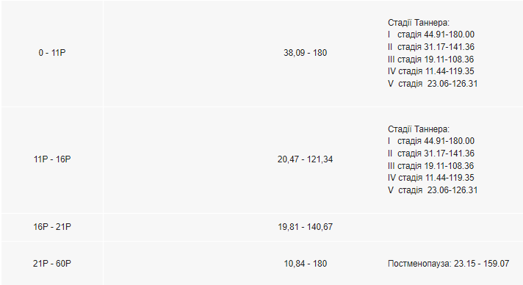
Склад показників:
Глобулін, що зв'язує статеві гормони (СЗГ)
Метод: Імунохемілюмінісцентний на мікрочастинках
Діапазон вимірювань: 0.33 - 2400
Одиниця виміру: Наномоль на літр
Норма
Інтерференція:
Підвищення
Антиконвульсанти, естрогени
Зниження
Даназол, танозолол, тестостерон, глюкокортикоїди
Інтерпретація:
Підвиещнян
Гіпертиреоз, гіперестрогенія, вживання тиреоїдних гормонів, нервова анорексія, вагітність, цироз печінки.
Зниження
Гіпотиреоз, гіперандрогенія, гірсутизм, ожиріння, СПКЯ

Slide 14
Естрадіол (Е2)
Стероїдний гормон, що синтезується, в основному, в яєчниках (тека-клітинами фолікулів, жовтим тілом), а також додатково в наднирниках, плаценті та жировій тканині у жінок; наднирниках та жировій тканині у чоловіків, під впливом ФСГ із андрогенів шляхом іх ароматизації.
Естрадіол є найактивнішим естрогеном.
У жінок естрадіол визначає формування і розвиток статевої системи і вторинних статевих ознак по жіночому типу, впливає на становлення менструального циклу, разом з прогестероном стимулює ріст ендометрію і готує його для імплантації заплідненої яйцеклітини.
Стимулює синтез транспортних білків плазми.
Рівень естрадіола корелює зі ступінем зрілості фолікула і, таким чином, залежить від фази циклу. Добові коливання пов'язані з ритмом секреції ЛГ: максимум має місце в період з 15 до 18 годин, а мінімум - між 24 і 2 годинами.
Показання для призначення
У жінок:
- неплідність,
-порушення менструального циклу,
- невиношування вагітності,
- ановуляція,
- передчасна яєчникова недостатність,
- аномальні маткові кровотечі
- аменорея,
- перименопауза,
остеопороз,
- гормон-секретуючі пухлини яєчників,
- гіперплазія ендометрію,
- дисгормональні доброякісні захворювання молочних залоз,
- оцінка ефективності замісної гормнальной терапії естрогенами у пременопаузальних та менопаузальних жінок,
- оцінка ефективності терапії антиестрогенами при раку молочної залози,
- моніторинг розвитку фолікула в циклах ДРТ.

Slide 15
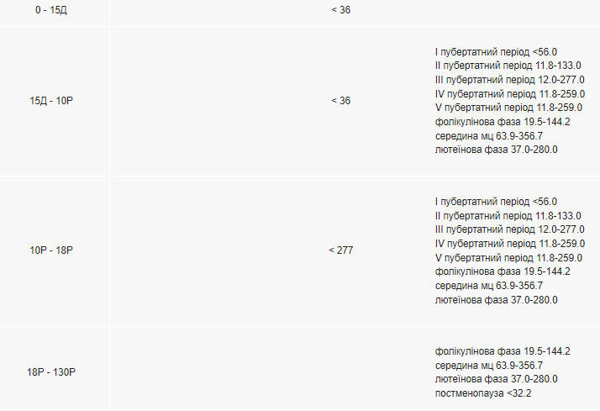
Клінічна значущість
У жінок:
- складова діагностики порушень функції гіпоталамо-гіпофізарної системи і яєчників;
- складова оцінки оваріального резерва;
- складова діагностики оваріальної дисфункції як причини неплідності, невиношування вагітності, порушень менструального циклу;
- складова діагностики ранньої та фізіологічної менопаузи;
додаткове дослідження в оцінці
мінеральної щільності кісток при
визначенні ризику переламів;
складова оцінки порушення синтезу
статевих стероїдів, обумовленого
дефектом 17альфа-гідроксилази
та ароматаз
Склад показників:
Естрадіол
Метод: Хемілюмінесцентний
імуноаналіз
Діапазон вимірювань: 15 - 150000
Одиниця виміру: Пікограм на мілілітр
Референтні значення:

Slide 16
Інтерференція:
Підвищення
Кломіфен, діазепам, глюкокортикоїди, ампіцилін, препарати естрогенів, фенотіазини, тетрацикліни.
Зниження
Комбіновані гормональні контрацептиви, мегестрол, агоністи гонадоліберина, коли їх прийом триває
Інтерпретація:
Підвищення
У жінок: естрогенпродукуючі пухлини яєчників та наднирників, цироз печінки, гіпертиреоз.
У дівчат: передчасний статевий розвиток, гормонпродукуючі пухлини.
Зниження
У жінок:
Фізіологічна та рання менопауза, передчасна яєчникова недостатність (первинна, ятрогенна), синдром резистентності до гонадотропінів, агенезія гонад, гіпопітуїтаризм різної етіології, гіпоталамічна аменорея, анорексія, втрата маси тіла.

Slide 17
Лютеїнізуючий гормон (ЛГ)
ЛГ - пептидний гормон передньої долі гіпофіза.
ЛГ стимулює синтез андрогенів у клітинах теки фолікулів, овуляцію, синтез прогестерона і простогландинів в клітинах гранульози, процес лютеїнізації клітин гранульози фолікула, що овулював, і формування жовтого тіла.
Пік концентрації ЛГ приходиться на овуляцію, після чого рівень гормону знижується і залишається в межах більш низьких значень протягом лютеїнової фази.
У чоловіків ЛГ активує синтез тестостерона в клітинах Лейдига.
Показання для призначення
У жінок і чоловіків.
- Неплідність, зниження статевого потягу
У жінок:
- порушення менструального циклу
- невиношування вагітності,
- ановуляція
- передчасна яєчникова недостатність
- аномальні маткові кровотечі
- аменорея
- СПКЯ та гірсутний синдром
- гормонсекретуючі пухлини гіпофіза

Slide 18
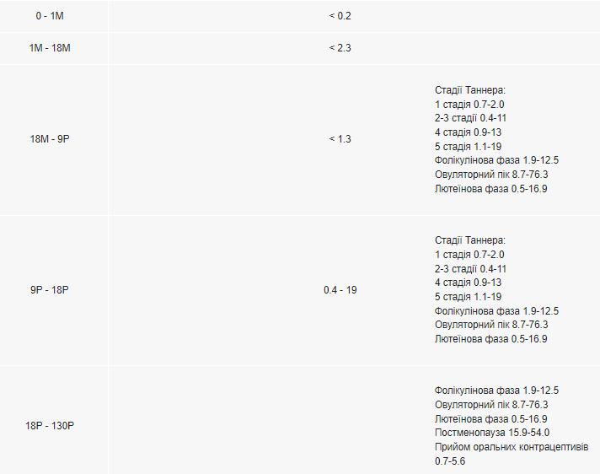
Клінічна значущість
У жінок та чоловіків: Складова діагностики функції гіпоталамо-гіпофізаної системи, гонад.
У жінок:
- Складова оцінки оваріального резерву;
- Складова діагностики оваріальної дисфункції як причини неплідності, невиношування вагітності, порушень менструального циклу;
Складова діагностики
гіперандрогенних станів
Склад показників:
Лютеїнізуючий гормон
Метод: Імунохемілюмінісцентний
на мікрочастинках
Діапазон вимірювань: 0.2 - 400
Одиниця виміру: Одиниць на літр
Референтні значення:

Slide 19
Інтерференція:
Підвищення
Протисудомні засоби, кломіфен, налоксон, спіронолактон, малі дози естрогенів
Зниження
Дигоксин, аналоги гонадоліберина, коли їх прийом триває, мегестрол, комбіновані гормональні контрацептиви, фенотіазини, прогестерон, великі дози естрогенів
Інтерпретація:
Підвищення
У жінок та чоловіків:
Первинний гіпогонадизм, гонадотропінсекретуючі пухлини гіпофіза
У жінок: СПКЯ, природжена гіперплазія кори наднирників (некласичні форми), фізіологічна та рання менопауза, передчасна яєчникова недостатність (первинна і ятрогенна), синдром резистентності до гонадотропінів, агенезія гонад, гонадотропінпродукуючі пухлини гіпофіза
У чоловіків:
Первинний гіпогонадизмв тому числі синдром Клайнфельтера, анорхія, крипторхізм, ураження тестикулярної тканини при інтоксикаціях, алкоголізмі, опроміненні, гонадотропінсекретуючі пухлини гіпофіза.
Зниження
У чоловіків і жінок:
Гіпогонадотропный гіпогонадизм, гіперпролактинемія.
У жінок:
Гіпоталамічна аменорея на фоні анорексії, втрати маси тіла, синдром Каллмана, гіперпролактинемія, гипопітуітаризм внаслідок різних причин, гормон-продукуючі п

Slide 20
Прогестерон
Стероїдний гормон, синтезується клітинами жовтого тіла яєчника в другій фазі циклу під впливом ЛГ та в першому триместрі вагітності за підтримки ХГЛ, плацентою, меншою мірою утворюється в корі наднирників під впливом ЛГ.
В крові знаходится як у вільному, так і у зв'язаному з білками стані.
Основна частина прогестерона метаболізується в печінці і потрапляє в сечу у вигляді прегнандіола, сполук з глюкуроновою кислотою.
Якщо імплантація не відбувається, жовте тіло деградує і рівень циркулюючого прогестерону зменшується.
При настанні вагітності до кінця першого триместра прогестерон починає синтезуватися плацентою, його концентрація продовжує зростати.
Прогестерон викликає зміни в ендометрії, що готують останній до імплантації заплідненої яйцеклітини. Прогестерон сприяє збереженню вагітності протягом всього її терміну шляхом пригнічення активності гладких м'язів матки, підтримки тонусу шийки матки, блокування розвитку фолікулів у яєчниках, забезпечення сприятливих для розвитку вагітності імунологічних змін у матковоплацентарному просторі тощо.
Прогестерон стимулює розвиток кінцевих секреторних відділів у молочних залозах.
Показання для призначення
1.Складова діагностики овуляторної дисфункції (недостатності жовтого тіла), як причини неплідності, невиношування вагітності, аномальних маткових кровотеч.
2. Лабораторне підтвердження овуляції, що відбулася в даному циклі.
3. Складова діагностики прогресуючої вагітності, вагітності, що не розвивається, ускладненої загрозою мимовільного викидня.
4. Оцінка ефективності терапії недостатності лютеїнової фази та прогестеронотерапії при загрозі переривання вагітності.
5. Складова моніторингу вагітності високого ризику.

Slide 21
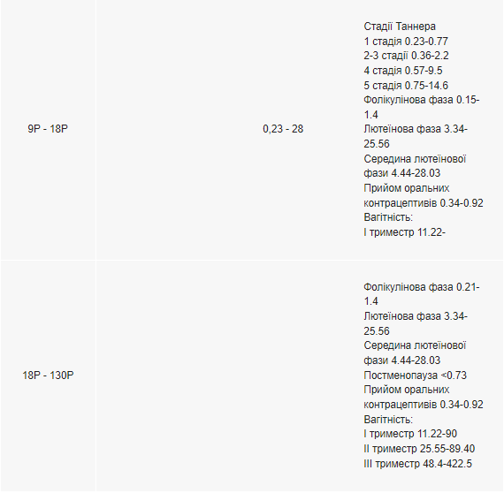
Клінічна значущість
1. Встановлення факту овуляції в менструальному циклі, що досліджується.
2. Діагностика недостатності лютеїнової фази.
3. Діагностика вродженої гіперплазії кори наднирників.
4. Оцінка функції жовтого тіла і плаценти під час вагітності.
5. Моніторинг терапії прогестероном.
Склад показників:
Прогестерон
Метод: Хемілюмінесцентний імуноаналіз
Діапазон вимірювань: 0.21 - 600
Одиниця виміру: Нанограм на мілілітр
Референтні значення:

Slide 22
Інтерференція:
Підвищення
Кломіфен
Зниження
Ампіцилін, динопрост, естрогени, комбіновані гормональні контрацептиви.
Інтерпретація:
Підвищення
Вагітність, природжена гіперплазія кори наднирників, викликана дефіцитом 21-гідроксилази, 17-альфа-гідроксилази і 11-бета-гідроксилази, ліпоїдна пухлина яєчника, текалютеїнові кісти, міхуровий занесок, хоріонепітеліома яєчника, вагітність, порушення кліренсу прогестерона при нирковій недостатності.
Зниження
Аборт, що загрожує, гіпогонадизм (первинний, вторинний), недостатність лютеїнової фази циклу.

Slide 23
Пролактин
Пептидний гормон, секретується лактотрофами передньої долі гіпофіза, децидуальною оболонкою, ендометрієм.
Основна біологічна роль цього гормону - ріст та розвиток молочної залози, забезпечення лактації.
У невагітних жінок нормальний рівень пролактину є необхідним для синтезу жовтим тілом прогестерона.
В той же час підвищений рівень пролактину пригнічує утворення гонадотропінів і стероїдогенез, призводячи до ановуляції та недостатності жовтого тіла.
У чоловіків у фізіологічних умовах пролактин підвищує рівень тестостерона, але при хронічній гіперпролактинемії в результаті порушення секреції лютеїнізуючого гормона продукція тестостерона клітинами Лейдіга знижується.
З іншого боку, утворення в наднирниках андрогенів (ДГЕА-С) прямопропорційно рівню пролактина.
У жінок в процесі індивідуального розвитку спостерігається підвищення рівня пролактина в період статевого дозрівання і зниження - в період менопаузи. Секреція пролактину має циркадний ритм: підвищується вранці і знижується ввечері.
Протягом менструального циклу рівень пролактину є більш високим в лютеїнову фазу, ніж в фолікулярну.
Пролактин належить до стресових гормонів, його вміст зростає при підвищених навантаженнях, перевтомі, психотравмі, дії несприятливих факторів зовнішнього середовища, зміні часових поясів тощо.
Показання для призначення
1. Діагностика причин порушень менструального циклу.
2. Діагностка причин ановуляції, недостатності лютеїнової фази, неплідності.
3. Діагностика причин галактореї, вибір тактики лікування.
4. Доброякісні дисгормональні захворювання молочних залоз.
5. Порушення лактації (в поєднанні з дослідженням інших гонадотропінів).
6. Симптоми гіперандрогенії.

Slide 24
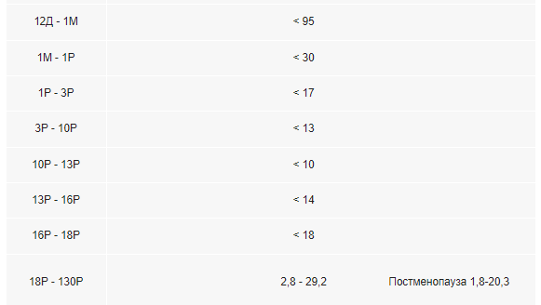
7. Зниження лібідо та потенції у чоловіків.
8. Гінекомастія у чоловіків.
9. Складова моніторингу медикаментозного лікування.
Клінічна значущість
1. Складова діагностики гіперпролактинемії, як причини гіпогонадотропного гіпогонадизма, що призводить до аменореї, галактореї, неплідності.
2. Складова диференційної діагностики об'ємних утвореннь гіпофіза та супраселярної ділянки.
3. Моніторинг терапії пролактинпродукуючих пухлин.
Склад показників:
Пролактин
Метод: Хемілюмінесцентний імуноаналіз
Діапазон вимірювань: 0.3 - 10000
Одиниця виміру: Нанограм на мілілітр
Референтні значення:

Slide 25
Інтерференція:
Підвищення
Антигістамінні препарати, антипсихотичні засоби (в тому числі галоперидол, локсапін, молиндон), аргінін, комбіновані гормональні контрацептиви, естрогени, лабеталол, метоклопрамід, інгібітори МАО, опіати, резерпін, трициклічні антидепресанти, верапаміл.
Зниження
Клонідин, дофамін, дофаміноміметики, алкалоїди ріжків маткових, леводопа.
Інтерпретація:
Інтерпретація
Підвищення
Пролактинсекретуючі пухлини гіпофіза (макроаденоми, мікроаденоми), аменорея, галакторея, гіпоталамо-гіпофізарна патологія (непухлинна), первинний гіпотиреоз, синдром полікістозних яєчників, ниркова недостатність, гіпоглікемія, викликана інсуліном, стрес, нервова анорексія. Підвищення пролактину на 20-30 нг/мл може бути викликане різними стимулами: сон (найвищі фізіологічні рівні під час сну), стрес, в тому числі від венепункції; інтенсивні фізичні вправи, стимуляція сосків тощо.
Зниження
Гіпопітуїтаризм різного генезу, гіперглікемія. В межах фізіологічних коливань найнижчі рівні пролактину мають місце в перші години після пробудження.

Slide 26
Фолікулостимулюючий гормон (ФСГ)
ФСГ - пептидний гормон передньої долі гіпофіза.
У жінок стимулює синтез гранульозними клітинами естрадіола, приймає участь в стимуляції росту та дозріванні фолікулів до досягнення їхньої зрілості та готовності до овуляції.
Регуляція секреції ФСГ здійснюється переважно гонадоліберином гіпоталамуса, статевими стероїдами та інгібінами. Зростання вмісту естрадіола в дозріваючих фолікулах знижує секрецію ФСГ за механізмом негативного зворотнього зв'язку. Пік концентрації ФСГ спостерігається в середині менструального циклу, одночасно з овуляторним піком ЛГ.
У чоловіків ФСГ впливає на ріст та функцію сім'яних канальців, сперматогенез в клітинах Сертолі.
Показання для призначення
У жінок і чоловіків.
- Неплідність, зниження статевого потягу
У жінок:
- Порушення менструального циклу;
- Невиношування вагітності;
- Ановуляція;
- Передчасна яєчникова недостатність;
- Аномальні маткові кровотечі;
- Аменорея;
- СПКЯ та гірсутний синдром;
- гормонсекретуючі пухлини гіпофіза

Slide 27
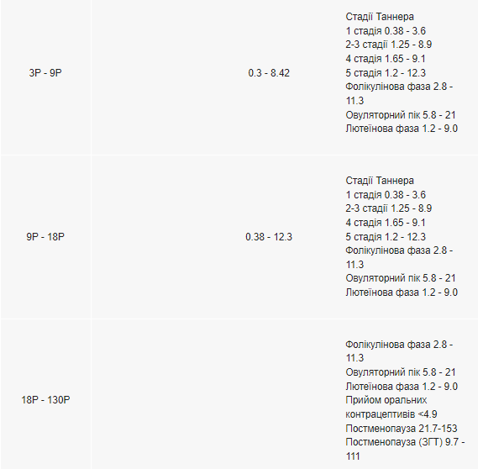
Клінічна значущість
У жінок та чоловіків: Складова діагностики функції гіпоталамо-гіпофізарної системи, гонад.
У жінок:
- Складова оцінки оваріального резерву;
- Складова діагностики оваріальної дисфункції, як причини неплідності;
- Невиношування вагітності, порушень менструального циклу, аномальних маткових кровотеч;
- Складова діагностики ранньої менопаузи;
- Оцінка ефективності менопаузальноїї замісної терапії;
- Складова діагностики гіперандрогенних станів
Склад показників:
Фолікулостимулюючий гормон
Метод: Імунохемілюмінісцентний на мікрочастинках
Діапазон вимірювань: 0.3 - 400
Одиниця виміру: Одиниць на літр
Референтні значення:

Slide 28
Інтерференція:
Підвищення
Циметидин, кломіфен, дигіталіс, леводопа, кетоконазол, аналоги гонадоліберина в перші дні терапії, антиестрогени, інгібітори ароматаз
Зниження
Кортикостероїди, естрогени, комбіновані гормональні контрацептиви, аналоги гонадоліберина (на тлі терапії, що триває), фенотіазини, мегестрол
Інтерпретація:
Підвищення
У жінок і чоловіків:
первинний гіпогонадизм, гонадотропін-секретуючі пухлини гіпофіза;
У жінок:
фізіологічна і рання менопауза;передчасна яєчникова недостатність (первинна і ятрогенна);
синдром резистентності до гонадотропінів; агенезія гонад; гонадотропін-продукуючі пухлини гіпофіза.
Зниження
У чоловіків і жінок:
гіпогонадотропный гіпогонадизм, гіперпролактинемія;
У жінок:
гіпоталамічна аменорея на фоні анорексії, втрати маси тіла,синдром Каллмана, гіперпролактинемія, гіпопітуїтаризм внаслідок різних причин, гормонпродукуючі пух

Slide 29
ХГЛ (заг. B-субодиниця), діагностика вагітності (з 1 по 11 тиж)
ХГЛ склдається із двох субодиниць: альфа і бета. Альфа-субодиниця однакова у таких гормонів гіпофіза як ЛГ, ФСГ і ТТГ.
Бета-субодиниця (бета-ХГЛ) використовується для імунометричного визначення гормона.
Рівень бета-ХГЛ в крові вже на 6-8 день після зачаття дозволяє діагностувати вагітність (його концентрація в сечі досягає діагностичного рівня на 1-2 дні пізніше, ніж в сироватці крові).
Синтезується ХГЛ клітинами трофобласта після імплантації ембріона і підтримує функцію жовтого тіла вагітності протягом перших 12 тижнів.
У плода чоловічої статі ХГЛ стимулює клітини Лейдіга, які синтезують тестостерон, необхідний для формування статевих органів за чоловічим типом.
При нормальному перебігу вагітності, в період між 2-5 тижнями концентрація ХГЛ в крові подвоюється кожні 1,5 діб.
Пік концентрації ХГЛ приходится на 10-11 тиждень вагітності, після чого його рівень починає поступово знижуватись.
При багатоплідній вагітності вміст ХГЛ збільшується пропорційно до кількості плодів.
Знижені концентрації ХГЛ можуть свідчить про ектопічну вагітність або аборт, що загрожує.
Визначення вмісту ХГЛ в комплексі з іншими тестами використовується в пренатальній діагностиці для визначення ризику порушень розвитку плоду.
Крім вагітності ХГЛ використовується в лабораторній діагностиці як маркер пухлин трофобластичної тканини та гермінативних клітин гонад.
В рідкісних випадках незначним підвищенням ХГЛ супроводжуються злоякісні нетестикулярні тератоми, злоякісні пухлини печінки, молочної залози, яєчників, підшлункової залози, шийки матки, шлунку.

Slide 30
Показання для призначення
Жінки:
- аменорея,
- рання діагностика вагітності,
- диференційна діагностика маткової та ектопічної вагітності,
- оцінка повноти оперативного та медикаментозного переривання вагітності,
- складова моніторингу перебігу вагітності при підзрі на вагітність, що не розвивається та загрозу переривання,
- діагностика трофобластичних захворювань (хоріонепітеліоми, міхурового занеску),
- контроль ефективності лікування і динамічне спостереження після перенесеного трофобластичного захворювання,
- пренатальна діагностика (входить до складу біохімічного скринінгу хромосомної патології плода першого та другого триместрів).
Чоловіки: складова диференційної діагностика пухлин гонад.
Клінічна значущість
1. Діагностика вагітності.
2. Дослідження в динаміці - диференційна діагностика між прогресуючою матковою вагітністю та ектопічною вагітністю.
3. Діагностика та моніторинг перебігу трофобластичних захворювань
Склад показників:
Хорiонiчний гонадотропiн (загальна бета-субодиниця)
Метод: Хемілюмінесцентний імуноаналіз
Одиниця виміру: Одиниць на літр
Референтні значення:

Slide 31
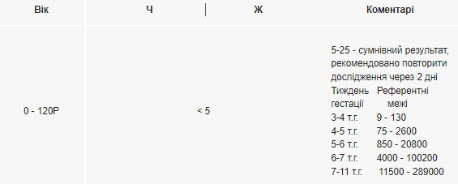
Інтерференція:
Підвищення
За наявності так званих "гетерофільних антитіл" можливі хибнопозитивні результати, але такі, що супроводжуються незначним підвищенням концентрації бета-ХГЛ (не вище 1.000 mIU/mL).
Інтерпретація:
Підвищення
Хоріонепітеліома, міхуровий занесок, нетрофобластичні раки, зокрема зародково-клітинні раки яєчників та яєчок (при останніх має місце підвищення бета-ХГЛ та АФП), трофобластичні пухлини, несім'яникові пухлини яєчок (в 70% випадків), семіноми (в 10% випадків), маткова та ектопічна вагітність, термінальні стадії ниркової недостатності.
Зниження
Зниження в динаміці при вагітності, що не розвивається, загрозі мимовільного аборту, повільне зростання рівня при ектопічній вагітності, хронічна плацентарна недостатність, справжнє переношування вагітності, антенатальна загибель плода.

